Slide 1

阳光橙增盈双创进取（182天最低持有）理财产品介绍
光大理财
2021.08
以终为始 科技为舟 担负责任 专业致远

Slide 2


01.
产品亮点
02.
投资策略
03.
市场展望

Slide 3
1.1 阳光橙增盈双创进取（182天最低持有）产品要素
产品名称 | 阳光橙增盈双创进取（182天最低持有）
产品运作模式 | 开放式净值型产品
募集方式 | 公募
产品类型 | 混合类
风险评级 | 三星级（光大理财评级）/三星级（光大银行代销评级）
产品募集期 | 2021年9月3日至9月15日
产品封闭期 | 产品成立后封闭1个月，封闭期内不开放申赎
最低持有期 | 封闭期后每交易所工作日开放申购，每一份额需最低持有满182自然日后方可发起赎回
业绩比较基准 | 4.50%×85%+中证科创创业50指数收益率×15%
超额业绩报酬 | 本产品不收取超额业绩报酬
相关费用 | 固定管理费：0.60%/年，销售服务费：0.40%/年，托管费：0.03%/年

Slide 4

内部资料 注意保密
1.2 产品亮点
跟踪指数或精选个股，分享新兴市场红利
本产品拟直投指数成分股，复制中证科创创业50指数，或精选主要板块优质个股，跟踪上述指数。
降低普通投资者参与科创和创业板的投资门槛。
多资产多策略投资策略提升投资体验
股票投资比例中枢为净资产15%。其他资金配置于债券及债券类基金、量化中性、优先股、融券打新等绝对收益属性资产；
在分享新兴产业高增长红利的同时，继续发挥银行理财在固收投资、大类资产配置的优势，通过分散投资降低波动性、提高夏普比
投资期限更加灵活
产品封闭期后每日开放申购，丰富混合类产品货架。产品设置182天最低持有期，最低持有期后每日可赎回，目标为用26周封闭周期换取较稳定的投资回报，给投资者带来较好的投资体验；此后每日开放赎回，满足投资者流动性需求。
阳光橙增盈双创优选
债券
精选个股
多资产
优先股
商品及衍生品

Slide 5
内部资料 注意保密
1.3 产品发行背景
2021年6月1日，中证科创创业50指数（代码：931643）公布，该指数为沪深两市双创板块第一只跨市场指数，从双创板块中选取市值较大的50只新兴产业上市公司争取作为指数样本，指数每季度调整一次，有助于加速成分股更新迭代；
新股上市满一个季度即可纳入指数样本池，使得优质上市公司能够更早纳入指数。
个股比例上限不超过10%，避免权重股对指数影响过大，在样本调整日将个股比例上限设定为10%以内，提高持股的分散度，降低集中度风险。
点击输入标题
科创创业50指数编制基本要素 | 阳光橙增盈双创进取（182天最低持有）
基日/基点 | 2019年12月31日/1000点
加权方式 | 调整市值加权（股价×调整股本数×权重因子），权重因子介于0-1，使得单样本权重不超10%，单板块权重不超80%
样本空间 | （1）上市时间超过一个季度；（2）过去一年日均成交额排名样本空间前80%
选样方法 | （1）对于样本空间内符合可投资性筛选条件的证券，选取新一代信息技术产业、高端装备制造产业、新材料产业、生物产业、新能源产业、节能环保产业等新兴产业上市公司证券作为待选样本；（2）将待选样本过去一年日均总市值由高到低排名，选取排名前50的证券。
调样频率 | 每季度调整一次，每季末月第二个星期五的下一交易日。
资料来源：WIND

Slide 6
内部资料 注意保密
1.3 产品发行背景（续1）
点击输入标题
截至8月10日，双创50指数在科创板中个股占比38%，19只；创业板个股占比62%，共31只；从指数行业权重分布来看，当前前三大行业分别为医药（34.21%）、电新（27.30%）和电子（21.90%），前三大行业权重合计占比超过83%，行业特征鲜明。
前五大权重股为宁德时代、中芯国际、迈瑞医疗、爱尔眼科、智飞生物。所处行业进入壁垒较高，各企业已具备一定先发优势。
资料来源：WIND

Slide 7
内部资料 注意保密
1.3 产品发行背景（续2）
点击输入标题
截至8月24日，科创创业50收盘价格2049.09，基日以来年化收益率56.4%，今年以来收益8.2%，年化收益率远高于沪深300指数，基日以来SR=2.15。
与创业板50和科创50相比，双创50年化收益率远高于科创50，略低于创业板50，但双创50成分股多样性更加丰富，布局了科创板中的稀缺成长龙头。
科创创业50与主要宽基指数近期收益对比（截止到8月9日）
指数名称 | 年化收益率 | 年化波动率 | 夏普比 | 最大回撤
科创创业50 | 64.08% | 31.69% | 2.15 | -25.65%
科创50 | 34.69% | 39.41% | 0.87 | -29.17%
创业板50 | 71.70% | 33.67% | 2.12 | -25.03%
沪深300 | 16.48% | 22.17% | 0.73 | -16.08%
疫情后极度宽松的流动性环境推动股价上涨
市场盘整3个月之后，随着流动性微调和经济复苏，股指再度上行
春节后抱团股大跌引发大跌后，重回上涨趋势
资料来源：WIND

Slide 8
01.
产品亮点
02.
投资策略
03.
市场展望

Slide 9
2.1 投资理念：资产配置 优选双创50个股
产品以混合多策略形式进行投资，投资于债券、优先股、量化对冲和双创个股，构建收益来源分散、长期风险收益稳健的投资组合（下图）。
一、通过资产配置和分散化投资控组合回撤和波动。
二、在全市场最优秀的赛道中优选个股，双创50指数集合了医药、新能源、电子等多个高端制造的优质公司，在人口老龄化、碳达峰/碳中和、国产替代的背景下，优选个股的长期投资价值可观。
收益
各类资产走势示意图
股票
量化对冲
优先股
债券
时间
说明：资产收益为示意图，不代表未来实际收益

Slide 10
2.2 投资流程：研究驱动的投资决策体系
发挥光大理财的大类资产配置和平台优势，通过“基本面研究—资产动态平衡—优选资产及双创个股—业绩归因分析”四个步骤，提升产品业绩。
基本面研究
资产动态平衡
风险管理
优选资产及双创个股
业绩归因分析
对宏观、投资策略展开研究
获取市场卖方、买方及内部投研支持
研究员对现实数据的理性分析
投资经理结合行为金融的偏艺术性决策
通过动态平衡和调仓管控组合波动率和回撤
优选债券、优先股、量化对冲策略，构建组合收益基石
在全市场最优秀的赛道中优选个股
定期检视组合业绩和风险偏离，并进行再平衡
将组合业绩归因分为配置收益和选券收益，及时调整组合风格发生偏离的持仓

Slide 11
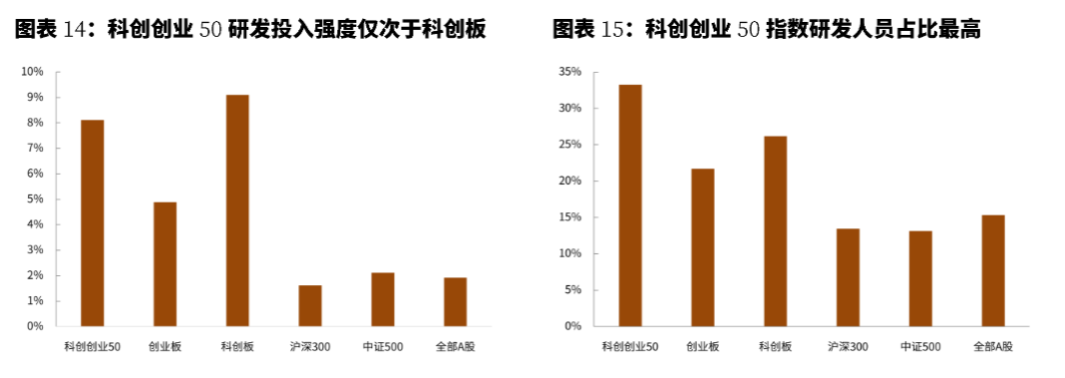
2.3 投资策略及业绩比较基准测算说明
产品投资要点 | 详细描述
投资策略 | 投资中枢：产品股票资产投资中枢比例为净资产的15%，投资比例上限不超过净资产的20%，拟直投中证科创创业50指数的成分股； 其他资产将配置于量化中性、优先股、债券等绝对收益属性类资产； 通过自上而下的宏观研究进行大类资产动态优化，降低产品净值波动，提高夏普比率。
业绩比较基准 | 4.50%×85%+中证科创创业50指数收益率×15%
基准测算依据 | 资产配置SAA比例：45%的资产配置于债券资产，40%资产配置于量化中性、优先股、融券打新等绝对收益类资产 根据历史各类资产实际表现，过去5年内（2016年中至2021年中），债券收益率（以债券型基金进行衡量）收益率为3.8%，假定未来收益率与历史收益率接近； 量化中性策略收益率过去5年平均年化收益率为6.8%，考虑未来收益率衰减，假定未来量化中性收益率为5.5%； 优先股及融券打新等绝对收益类策略的收益率预计为5%。 综上，绝对收益部分预计实现收益率为4.5%*85%。此外通过自上而下动态调仓，年化收益率可以提升大约0.5-1%，因此绝对收益部分预计可实现费后部分4.5%*85%。

Slide 12
2.４阳光橙增盈双创进取产品持有期收益率测算
双创混合型产品的资产中枢定为股票15%，债券45%，优先股及量化中性类偏绝对收益型的权益仓位40%。
根据历史数据回测（2017年1月至2021年7月），投资基准的收益率为7.5%，波动率4.4%，最大回撤5.9%；同期创业板50指数收益率16.2%，波动率34.8%，最大回撤46.4%。
持有期收益率分布：
持有一年收益率最小为-5.9%，最高为27.5% ，平均收益率为8.4% ，最差收益率发生在2017-18年创业板持续回撤的时间段；
持有9个月的年化收益率最小为-7.8%，最高为33.5%，平均收益率为8.9%；
持有半年的年化收益率最小为-12.2%，最高为35.6%，平均收益率为8.8%。
混合多策略的投资策略，将使投资人既能共享科技创新的资本市场红利，也能通过低波动、低回撤的组合管理提升投资体验
说明：历史收益不代表未来实际收益

Slide 13
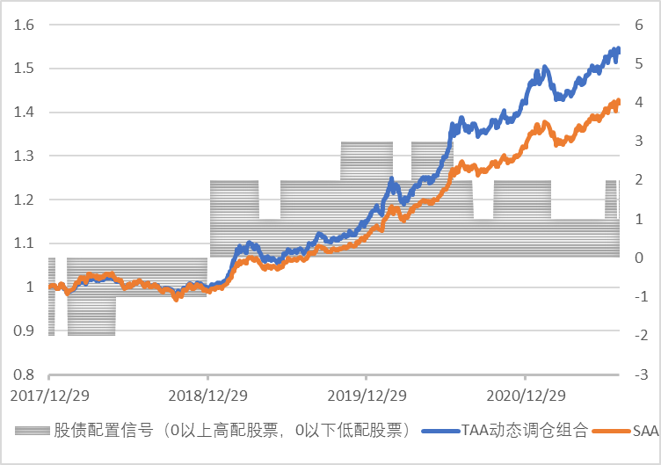
2.5 资产配置框架：基本面+政策面+市场情绪→市场方向
经济周期不同阶段资产表现不同。
根据周期运行动态调整资产配置比例。
右下图所示：通过动态调整，在风险没有明显提高的情况下，提高组合整体收益。
通胀上行
复苏
周期
过热
周期
股票
大宗商品
债券
现金
大宗商品
股票
现金
债券
经济增速上行
经济增速下行
债券
现金
股票
大宗商品
现金
债券
大宗商品
股票
衰退
周期
滞涨
周期
通胀下行
数据来源：Wind，光大理财股票投资部，数据截止到2021年7月30日
Notes:
通过经济周期中不同阶段大类资产的表现，提高静态组合的收益

Slide 14
2.6 优选双创50个股策略：成分股是各细分领域的龙头优质公司
双创50成分股中，普遍具备高成长、高ROE的特点,在成分股中优选个股，将获得长期与优秀公司共成长的机会。

Slide 15
01.
产品亮点
02.
投资策略
03.
市场展望

Slide 16
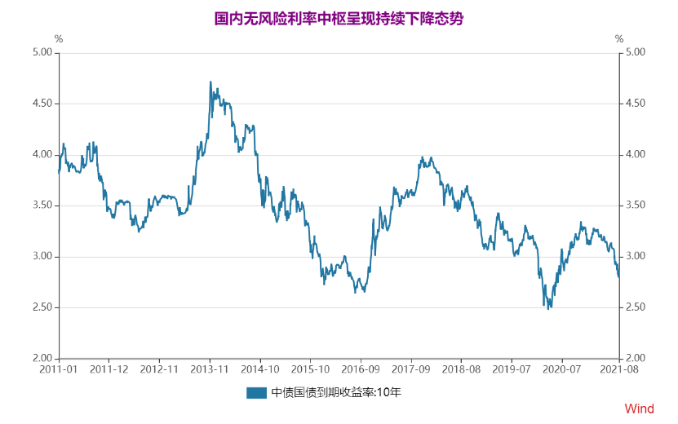
3.1 经济弱复苏背景下，成长性板块将具有持续投资优势
经济增速结构性转型的背景下，无风险利率处于持续下行态势，每一轮周期对应的利率低点都在往下降（左下图）。
无风险利率中枢下移对应股市估值中枢的上调（右下图）。

Slide 17
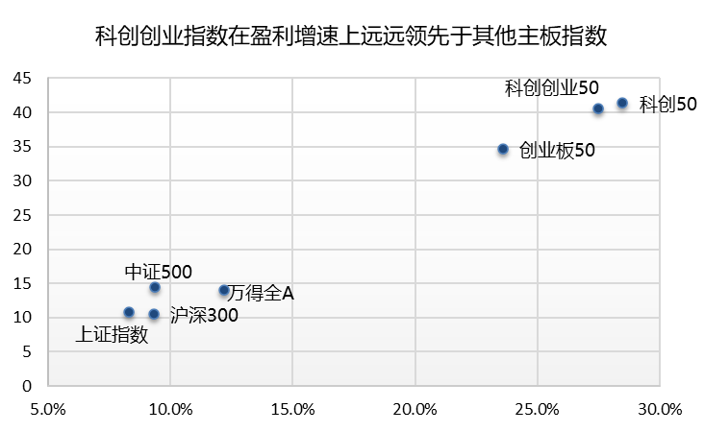
3.2 制造业升级、人口老龄化、国产替代是长期投资主赛道
聚焦优质赛道：科创创业50指数的产业具备鲜明的时代感，聚焦于生物科技、半导体、高端制造等板块的龙头企业，成分公司企业研发投入力度较大，盈利能力有望持续提升。
符合国家长期战略方向：国家战略层面把科技创新提升至重要高度，“十四五规划”中明确指出，我国当前的创新能力不适应高质量发展要求，坚持创新在我国现代化建设全局中的核心地位，把科技自立自强作为国家发展的战略支持。
具有长期盈利增长优势：科创板/创业板/主板 2020年净利润增速分别为58%/48%/18%，2021年Q1盈利增速分别为205%/111%/51%；2020年科创板/创业板/主板净利率为12%/6%/8%。
预计2023年PE
2021-23年预计盈利增速
数据来源：Wind，光大理财股票投资部

Slide 18
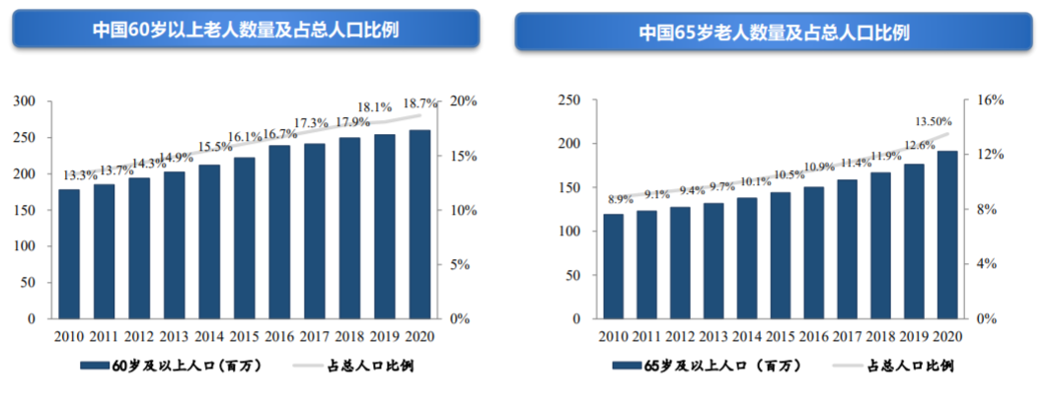
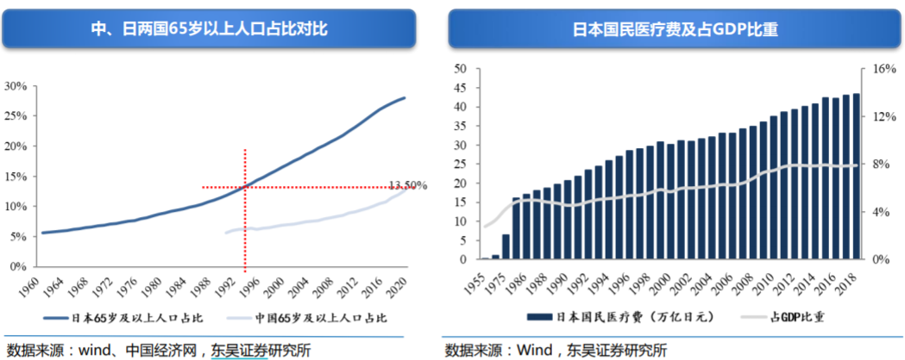
3.3 老龄化趋势加剧的背景下，医疗产业占比持续上升
我国人口结构老龄化趋势在加剧：60岁以上老年人数量从2010年1.78亿增长到2020年的2.6亿，占比从13.3%上升到18.7%。伴随着人口出生率的下降、死亡率的降低和预期寿命提高，老龄化趋势日益加剧。
参考海外经验，医疗支出占比将会持续上升：对比日本，从80年代以来老龄人口占比持续上升，医疗费用支出占GDP比重居高不下。
行政化的集采手段是降费控成本的直接应对政策，短期会影响市场情绪，长远来看国产替代、鼓励创新等投资主线仍将有利于医疗生物行业的长期投资价值。
数据来源： 东吴证券

Slide 19
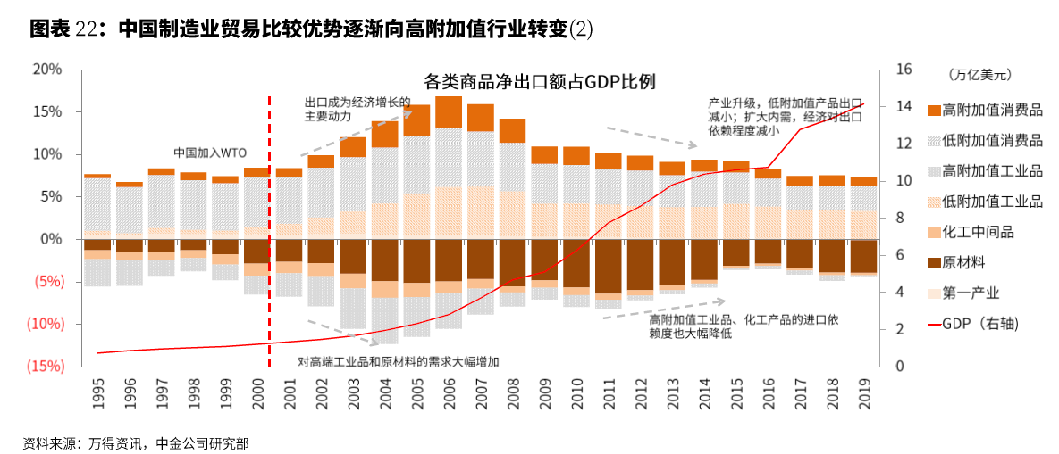
3.4 中国制造业逐渐向高附加值行业转变
中国经济结构转型依赖于持续的科技创新和制造业升级：在人口老龄化背景下，过去以资本投入和人口红利驱动经济增长的模式不可持续，需要依靠全要素生产率的提升，依靠科技创新推动经济高质量发展是我国经济发展的必然选择和方向。
制造业比较优势日益显著：国内大长全的产业链、大基建和工程师红利带来了制造业比较优势，在高附加值行业上可以自给自足，甚至可以对外出口。
数据来源：中金公司

Slide 20
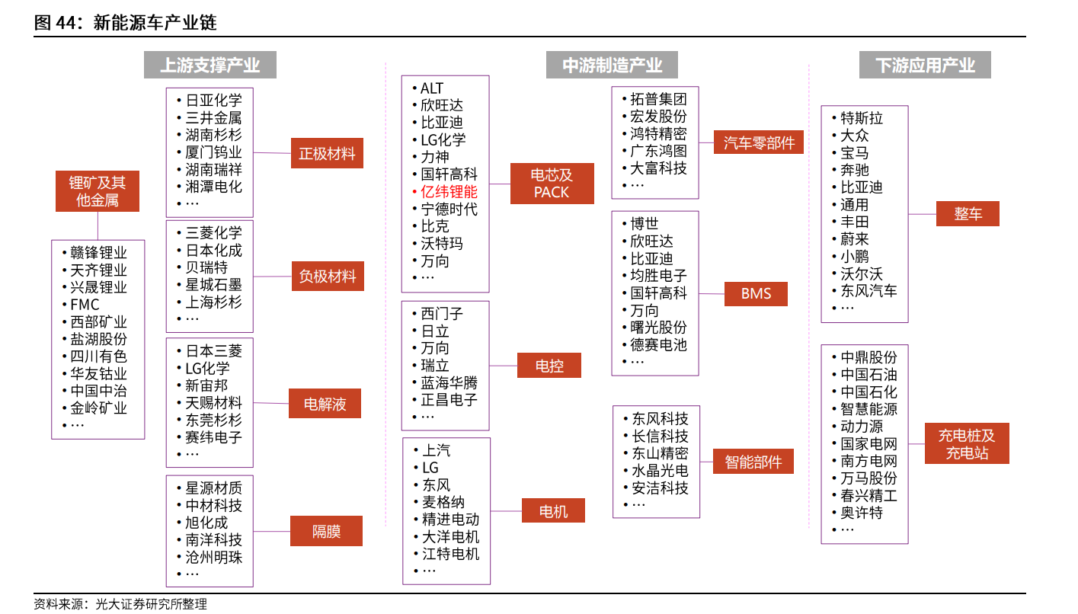
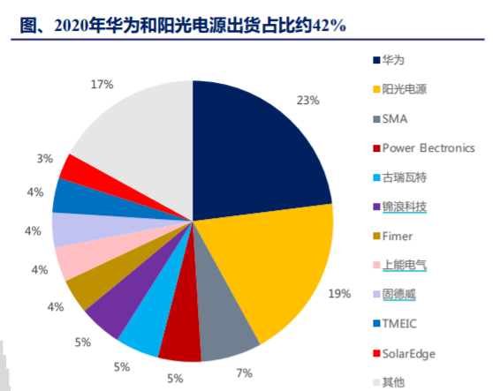
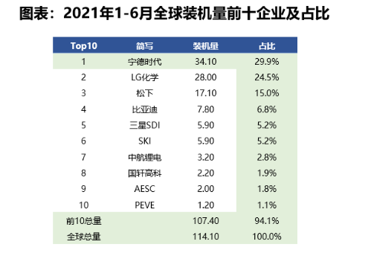
3.5 国内新能源产业具备全球比较优势
在电动车、光伏等产业链上，中国制造业公司具备了核心技术和成本优势。
以电动车产业链为例，上下游产业链条长，涵盖了上游矿产、中游电解液、正负极材料、隔膜、电芯、电控，再到汽车零部件、汽车半导体、整车，充电桩、充电站，产业链产值高，对于经济的拉动作用明显；从电动车的核心动力电池全球装机量占比来看，前十大企业中就有四家中国企业的身影。
对于光伏和储能产业链中核心的逆变器环节，国内企业也具有稳固的龙头地位。
数据来源： 光大证券、东吴证券、兴业证券

Slide 21
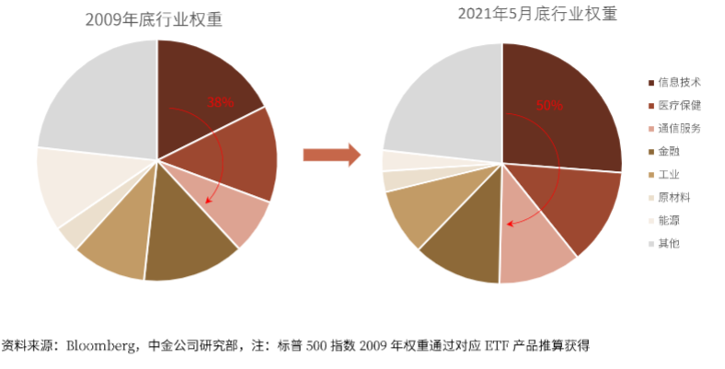
3.6 双创企业的长期景气度和科技创新能力具有突出优势
科创创业50从科创板和创业板中选取龙头，总市值占两板40%左右，而净利润占65.9%，具有较强的盈利能力；
双创50行业分布较为均衡，成分股兼具“硬科技”和“软创新”，提炼了两个板块中有研发实力和高研发投入的公司。
科技进步是提升生产力的重要来源，研发占比更高的行业在资本市场中的重要性也会持续提升。从海外经验来看，研发支出最高的IT、医药、通信技术在资本市场中的占比出现持续上升。
美股行业权重变化（2009至2021年）
数据来源：中金公司

Slide 22
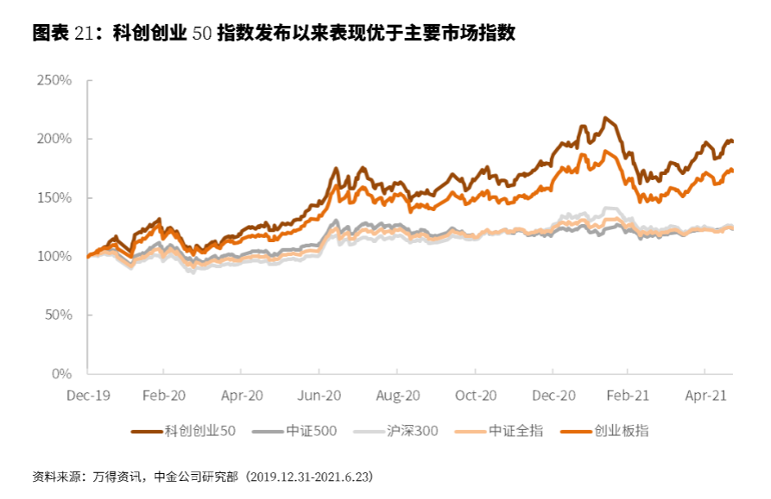
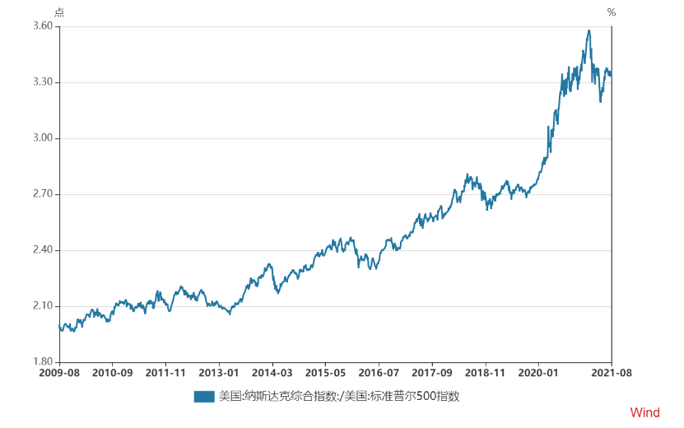
3.7 市场投资者会给与高成长性的公司持续的估值溢价
金融危机后，美国纳斯达克指数持续跑赢美股其他板块
数据来源：中金公司，Wind

Slide 23





